Slide 1
概率论与数理统计

Slide 2

第一节 一维随机变量
及其分布(2)
三、离散型随机变量
四、典型的离散型随机
变量及其分布
唐亚宁课件

Slide 3
随机变量的分类
所有取值可以逐个一 一列举
离散型随机变量
例如：“抽验一批产品中次品的个数”，
“电话交换台在一定时间内收到的呼叫次数”等
全部可能取值有无穷多，
充满一个或几个区间
连续型随机变量
例如：“电视机的寿命”，
实际中常遇到的“测量误差”等.

Slide 4




三、离散型随机变量
1. 离散型随机变量的分布律
定义
或记为
称上面两式为离散型随机变量X 的分布律或
分布列.

Slide 5
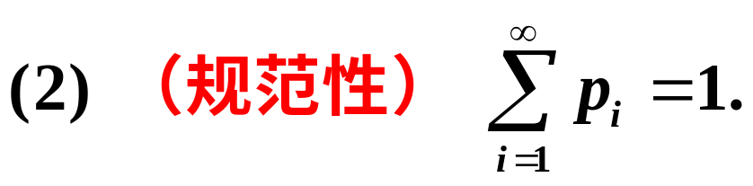
注
分布律中的 p_{i} 必须满足:

Slide 6
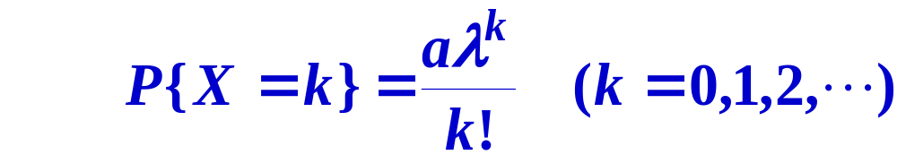
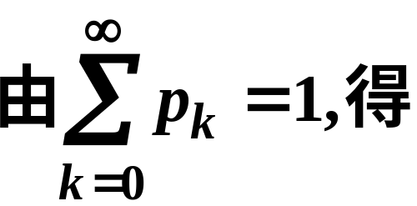
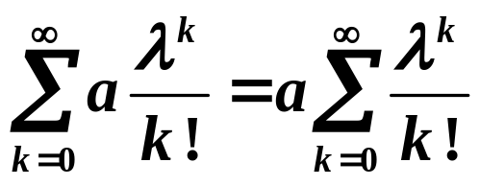
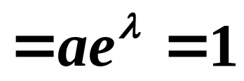


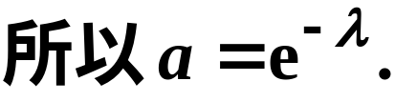

例1
设随机变量的分布律为
解

Slide 7

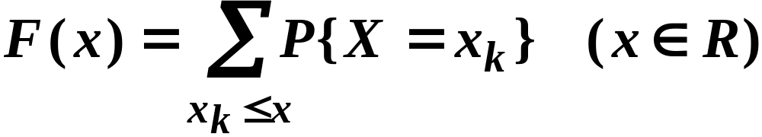




2.离散型随机变量分布律与分布函数的关系
(1) 若已知X 的分布律:
则X的分布函数
(2) 若已知X的分布函数F(x), 则X的分布律
或
注：对于离散型随机变量
分布律
分布函数

Slide 8
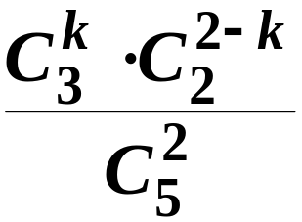






例2
一盒内装有5个乒乓球，其中2个旧的，3个新的，从中任取2个，求取得的新球个数X的分布律与分布函数，并计算：
解
X={ 取得的新球个数 }，其分布律为
或

Slide 9

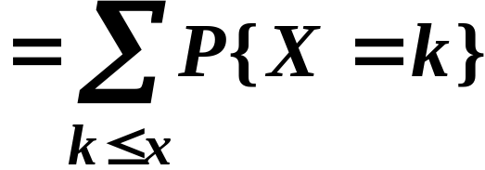









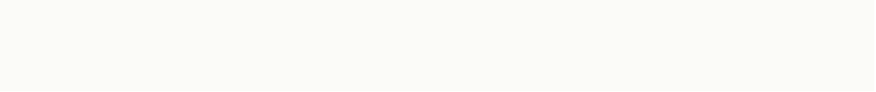








X的分布函数为
y
1
0.1,
0.7
0.1 + 0.6,
0.7,
0.1
1,
o
0.1 + 0.6 + 0.3,
x

Slide 10

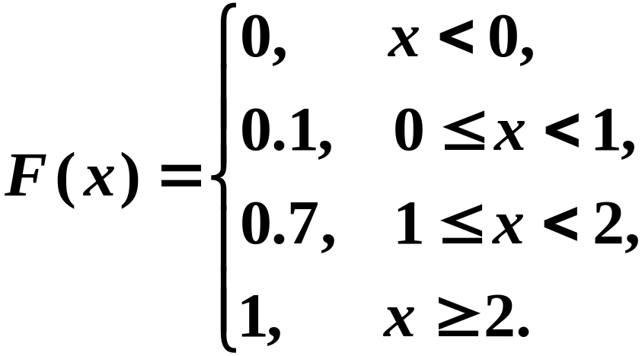







方法1
方法2

Slide 11








注
离散型随机变量的概率计算公式:
1º
2º

Slide 12
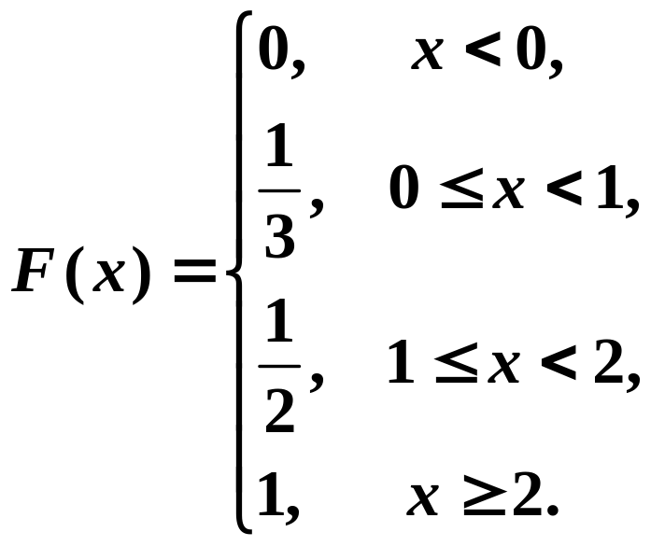



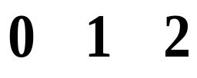

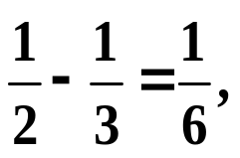
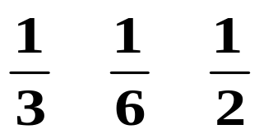
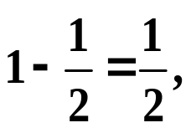

例3
若已知离散型随机变量X的分布函数为
求对应的分布律.
解
可看出X只可能取0, 1, 2三个可能值。
即

Slide 13

四、典型的离散型随机变量及其分布
1.退化分布(单点分布)
若随机变量X取常数值C的概率为1,即
则称X服从退化分布.

Slide 14
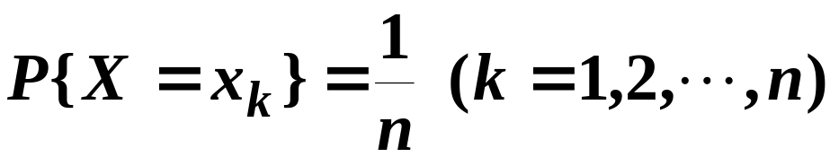

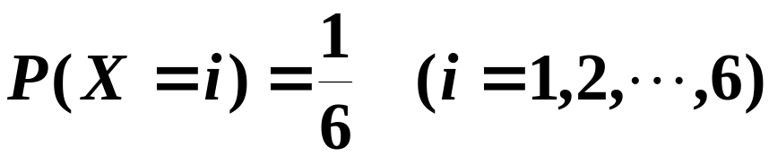
2.离散型均匀分布
若X的分布律为
则称X服从离散型均匀分布,这里要求 各不相同.
例如掷骰子试验,若记出现的点数为X,则X的可
能取值为1,2,3,4,5,6.那么X的分布律为:

Slide 15






3. *两点分布(伯努利分布）Bernoulli distribution
若X的分布律为
或记为
则称 X 服从 (0-1) 分布或两点分布.记为X~B(1,p) .
注 两点分布是一种比较简单的分布,任何只有两
种可能结果的随机现象,
例如抛一次硬币出现“正面”或“反面”;
做一次试验事件“A发生”或“A不发生”
均可用这一数学模型描述.

Slide 16

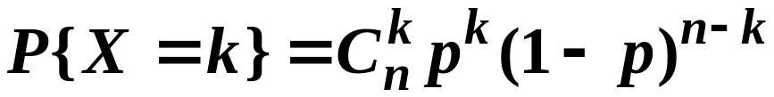

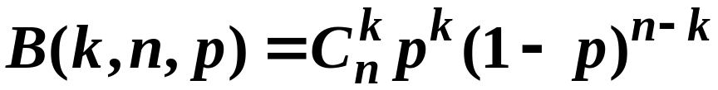
4. *二项分布 Binomial distribution
二项分布可以用来描述n重伯努利试验,事件A
恰好发生k次的概率,是概率论中一种重要的分布.

Slide 17
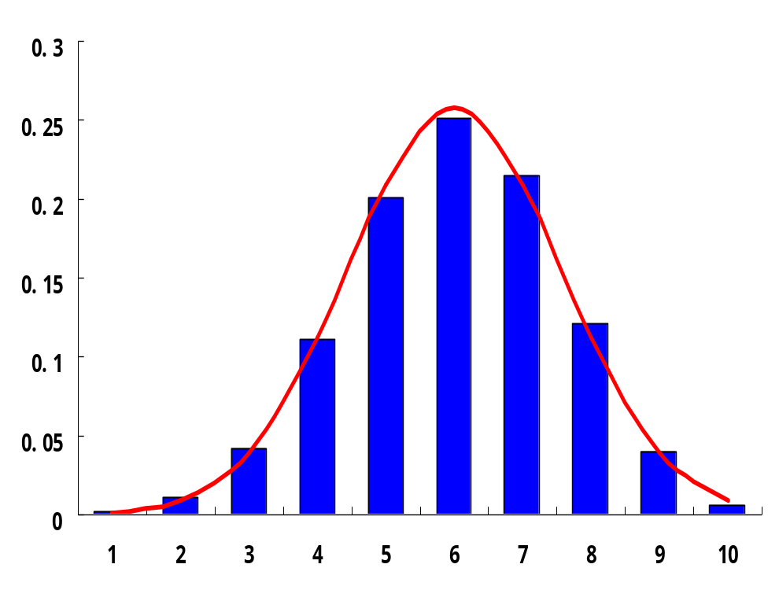
n=10, p=0.6

Slide 18



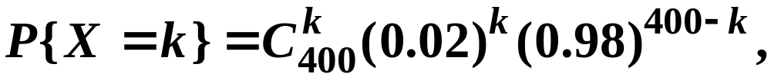


例4
解
其中
因此

Slide 19

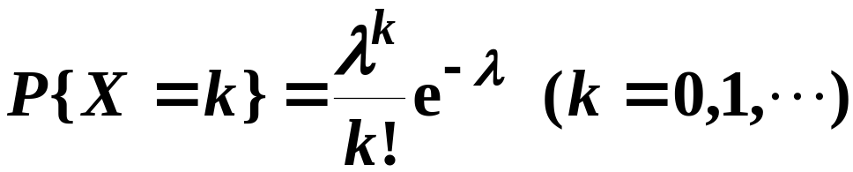
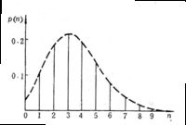
5.*泊松分布Poisson distribution

Slide 20
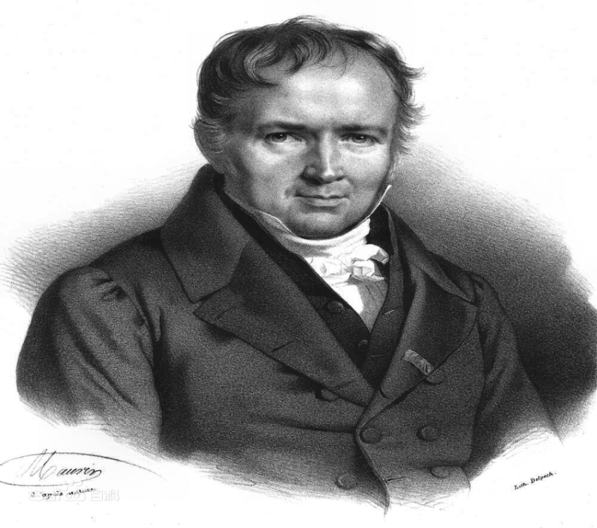
历史
泊松分布是以18－19 世纪的法国数学家西莫恩.德尼.泊松(Siméon-Denis Poisson)命名的，他在1838年引入此分布。但是这个分布却在更早时期由伯努利家族的一个人描述过。
应用
泊松分布适合于描述单位时间内随机事件发生的次数。如某一服务设施在一定时间内到达的人数，电话交换机接到呼叫的次数，汽车站台的候客人数，机器出现的故障数，自然灾害发生的次数等等。

Slide 21
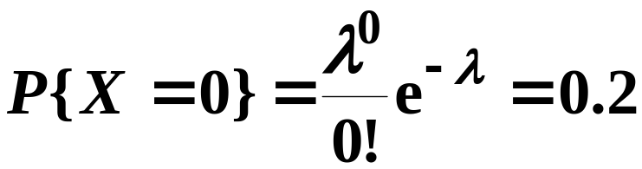

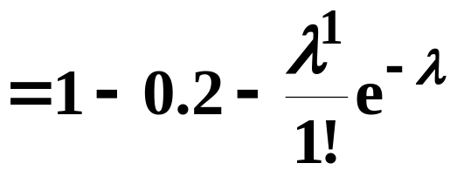


例5
一时段内通过某交叉路口的汽车数X可看
作服从泊松分布的随机变量，若在该时段内没
有汽车通过的概率为0.2,求在这一时段内多于
一车通过的概率.
解
已知

Slide 22

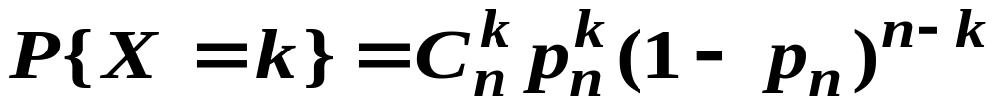

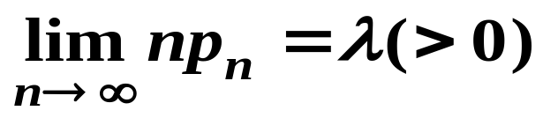

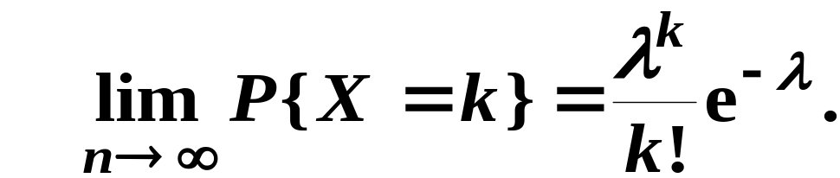

泊松定理
泊松分布可作为二项分布的极限分布.即下面的泊松定理.

Slide 23
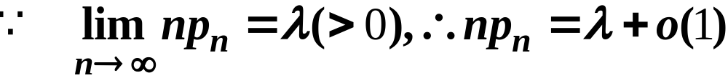
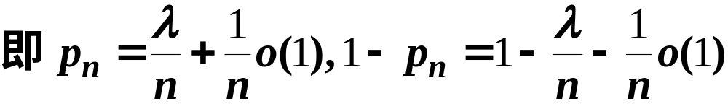
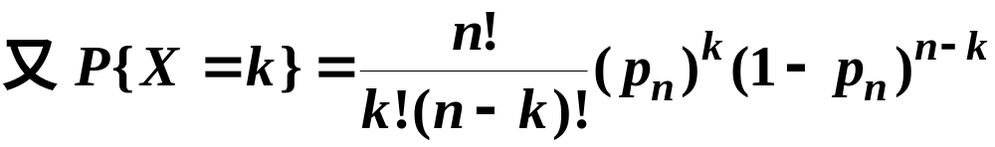
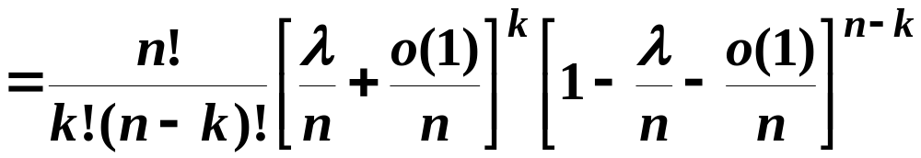
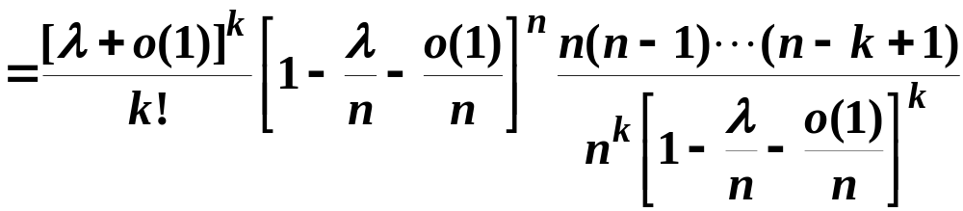
证

Slide 24
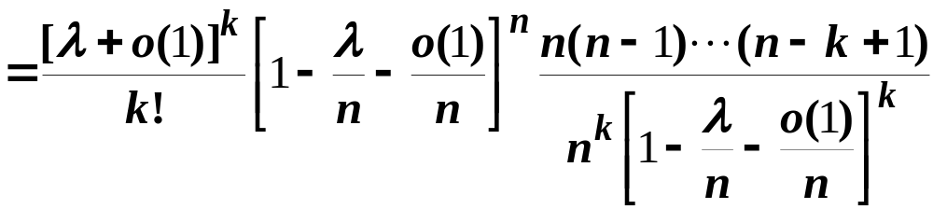
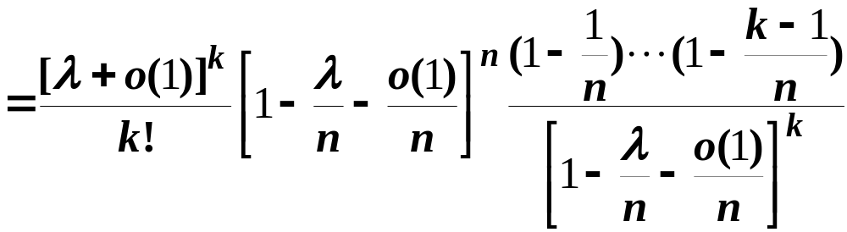

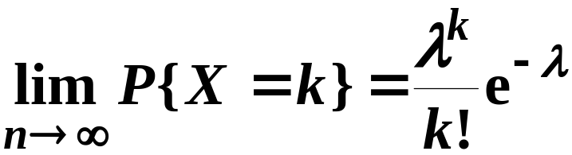

Slide 25

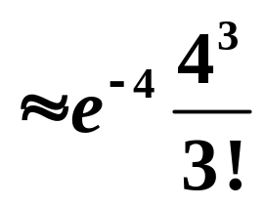

注
利用泊松定理,当n 很大时可用泊松分布近似
二项分布,达到简化计算的目的.

Slide 26


例6
解

Slide 27

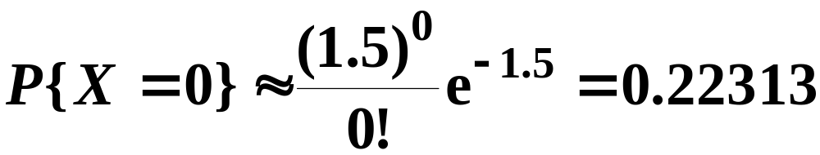
两种计算表明,结果误差不大,
计算机停止工作的概率约为0.777.

Slide 28

例6-1
在保险公司里有2500名同龄和同社会阶层
的人参加了人寿保险，在一年中每个人的死亡
的概率为0.002, 每个参加保险的人在1月1日须
交12元保险费，而在死亡时家属可从保险公司
里领取2000元赔偿金. 求：
(1) 保险公司亏本的概率；
(2) 保险公司获利不少于20000元的概率.
解
(1) 以“年”为单位，在1年的1月1日，保险
公司的总收入为：

Slide 29


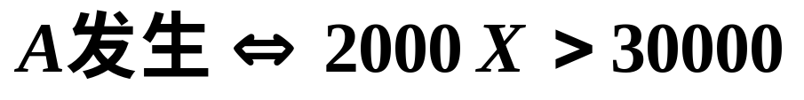

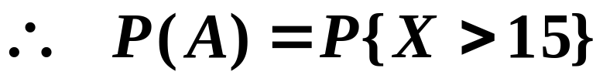
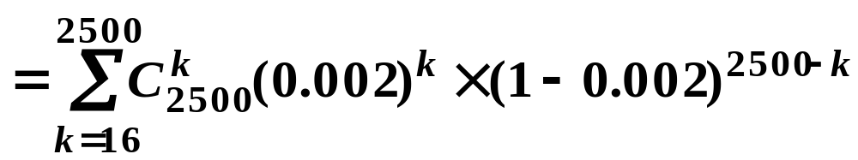
保险公司在这一年中，应付出：
2000X (元)
设 A={保险公司亏本}，则

Slide 30
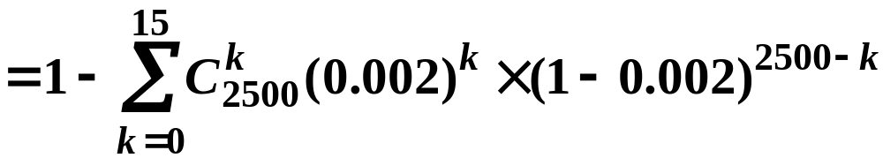
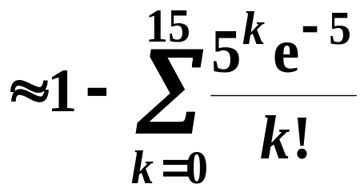


Slide 31

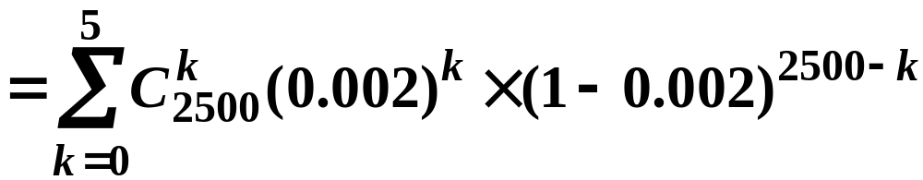
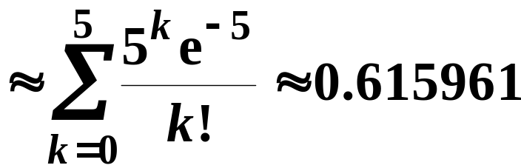
(2) 保险公司获利不少于20000元的概率.
B
即 保险公司获利不少于20000元的概率接近于62%.

Slide 32


6.*几何分布Geometric distribution
注 几何分布可作为描述某个试验 “首次成功”
的概率模型.

Slide 33

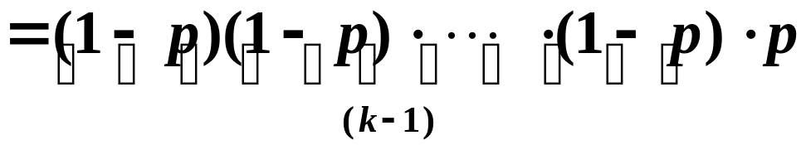


例7
设某批产品的次品率为 p,对该批产品做有
放回的抽样检查 , 直到第一次抽到一只次品为
止 ( 在此之前抽到的全是正品 ), 那么所抽到的
产品数目 X 是一个随机变量 , 求X 的分布律.
解
所以 X 服从几何分布.

Slide 34

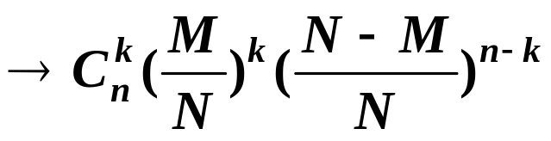
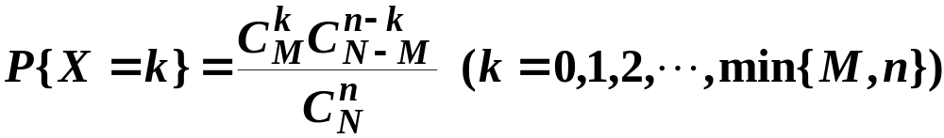
7. 超几何分布Hypergeometric Distribution
记作X~H(n，M，N）.
超几何分布在关于废品的记件检验中经常用到.
抽样检验中，二项分布：有放回抽样;超几何分布：无放回抽样.当N趋近于正无穷,超几何分布以二项分布为极限.对于超几何分布当N很大,而n相对N比较小时,可以用二项分布公式近似计算.

Slide 35


Slide 36
内容小结
1. 离散型随机变量 X 的分布律(分布列)
2. 常见的离散型分布及其应用背景.

Slide 37


分布名称 | 记号 | 分布律 | 背景
退化分布
必然事件
(单点分布)
两点分布
贝努里
概型
X ~B(1,p)
(或 0–1分布)
(0<p<1)

Slide 38



分布名称 | 记号 | 分布律 | 背景
离散型均匀分布
古典概型
n重贝努里概型
二项分布
X ~B(n ,p)
(0<p<1)
X ~P(λ)
泊松分布
稀有事件
(λ>0)

Slide 39



分布名称 | 记号 | 分布律 | 背景
在n重独立试验中，A首次发生的试验次数为X.
几何分布
设N件产品中有M件次品，从中任取n件，其中的次品数为X.
超几何分布

Slide 40

再见

Slide 41



备用题
例1-1
设随机变量的分布律为
试确定常数 a.
解
所以 a = 1.

Slide 42

例2-1
一汽车沿一街道行驶，需要通过三个均设
有红绿信号灯的路口，每个信号灯为红或绿与其它
信号灯为红或绿相互独立，且红绿两种信号灯显示
的时间相等. 以X表示该汽车首次遇到红灯前已通过
的路口的个数，求X的概率分布.
解 依题意, X可取值0, 1, 2, 3.
设
路口1
路口2
路口3
P(X=0)=P(A₁)=1/2,

Slide 43


路口1
路口2
路口3
路口1
路口2
路口3

Slide 44


路口1
路口2
路口3
即

Slide 45
例2-2
两名蓝球队员轮流投篮,直到某人投中为
止,若第一名队员投中的概率为0.4,第二名队员投中
的概率为0.6,求每一名队员投篮次数的概率分布列
(设由第一名队员先投).
解
设X,Y分别表示第一、二名队员的投篮次数.
表示第一名运动员和第二名运动员在前k-1次都未
投中,而第一名运动员的第k次投中,或者第一名运
动员在自己的前k次中未投中及第二名运动员在自

Slide 46



己的前k-1次中未投中,但在第k次时投中,故
仿上述分析,可得

Slide 47

例4-1
从一批含有10件正品及3件次品的产品中一
件、一件地取产品.设每次抽取时, 所面对的各件
产品被抽到的可能性相等.在下列三种情形下, 分
别求出直到取得正品为止所需次数 X 的分布律.
(1)每次取出的产品经检定后又放回
这批产品中去再取下一件产品;(2)每
次取出的产品都不放回这批产品中;
(3)每次取出一件产品后总以一件正
品放回这批产品中.

Slide 48
















解
(1) X 所取的可能值是
故 X 的分布律为

Slide 49











(2) 若每次取出的产品都不放回这批产品中时,
X 所取的可能值是
故 X 的分布律为

Slide 50






(3) 每次取出一件产品后总以一件正品放回这批
产品中.
X 所取的可能值是
故 X 的分布律为

Slide 51


例4-2
某射手命中10环的概率为0.7,命中9环的概
率为0.3.试求该射手三次射击所得的环数不少于29
环的概率.
解
记X为三次射击中命中10环的次数,则
因为“所得的环数不少于29环”相当于
“射击三次至少二次命中10环”，故所求概率为

Slide 52

例4-3
经验表明：预定餐厅座位而不来就餐的顾
客比例为20%．如今餐厅有50个座位，但预定给
了52位顾客，问到时顾客来到餐厅而没有座位的
概率是多少？
解
记X为预定的52位顾客中不来就餐的顾客数，
因为“顾客来到就餐没有座位”相当
于“52位顾客中最多1位顾客不来就餐”，所以所求
概率为

Slide 53




例7-1
某射手连续向一目标射击，直到命中为止，
已知他每发命中的概率是p，求所需射击发数X
的分布律.
解 显然，X 可能取的值是1,2,… ，
为计算 P(X =k )， k = 1,2, …，
设
于是
P( X = 1) = P(A₁) = p,

Slide 54




这就是求所需射击发数X的分布律.
不难验证

Slide 55




例7-2
已知患色盲者占0.25%,试求:(1)为发现一
例患色盲者至少要检查25人的概率;(2)为使发现色
盲者的概率不小于0.9,至少要对多少人的辩色力进
行检查?
解

Slide 56




(2)设至少对n个人的辩色力进行检查,于是

Slide 57

至少要检查920人才能使发现一例色盲患者的概率
不少于0.9.
注
从本题可看出根据概率分布律求事件的概率,
一般要分两步进行:一是要求随机变量X的分布,二
是求相应事件的概率.

